Slide 1

CHÀO MỪNG CÁC CON
ĐẾN VỚI TIẾT HỌC TOÁN

Slide 2
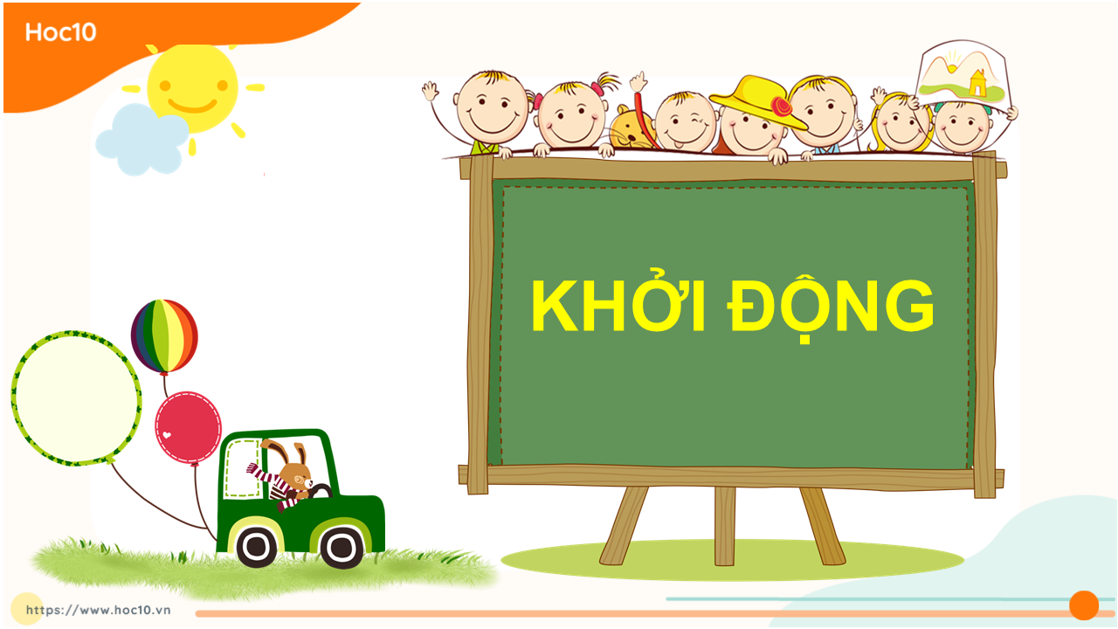

Slide 3


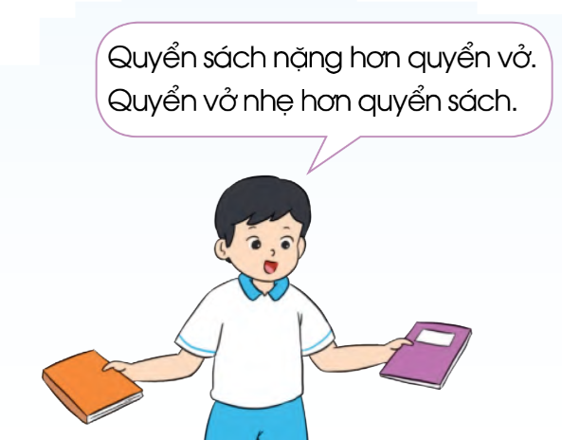
VẬT NÀO NẶNG HƠN,
VẬT NÀO NHẸ HƠN?
Quyển sách
Quyển vở

Slide 4
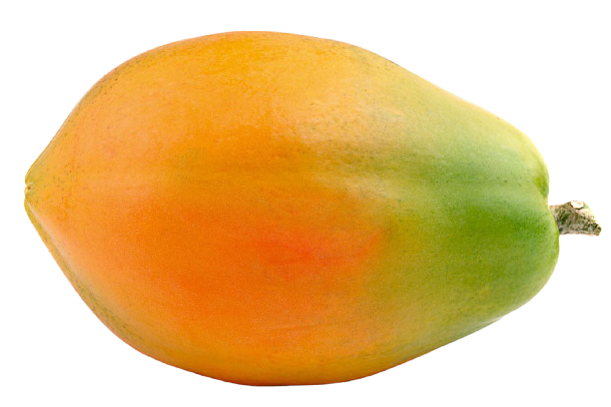
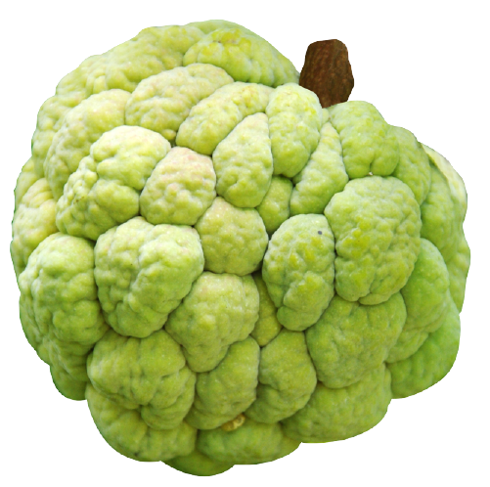
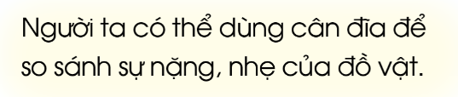
Chiếc cân đĩa
Tính
Quả đu đủ nặng hơn quả na
Quả na nhẹ hơn quả đu đủ

Slide 5
Toán
Bài 38: Ki – lô – gam (tiết 1)

Slide 6


KHÁM PHÁ
KIẾN THỨC MỚI

Slide 7


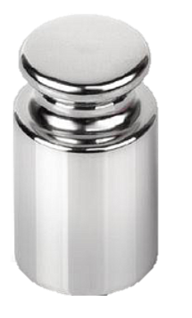

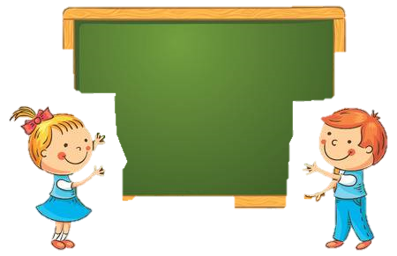
1 kg
Quả cân 1 ki-lô-gam
Ki-lô-gam là đơn vị đo khối lượng của một vật.
Ki-lô-gam viết tắt là kg

Slide 8

1 kg
Tính
Gói đường cân nặng 1 kg

Slide 9
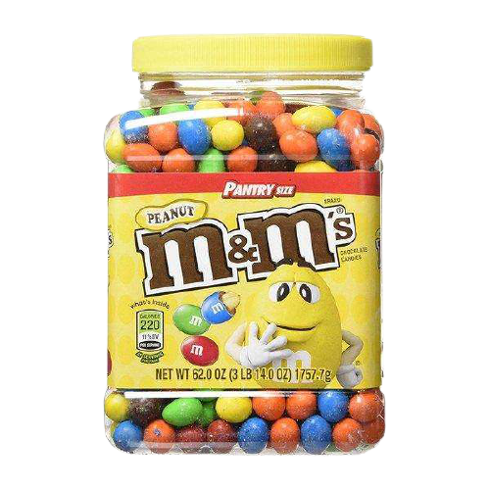
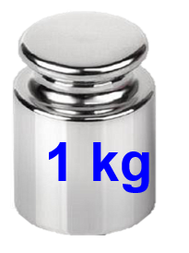
Tính
Hộp kẹo cân nặng 2 kg

Slide 10
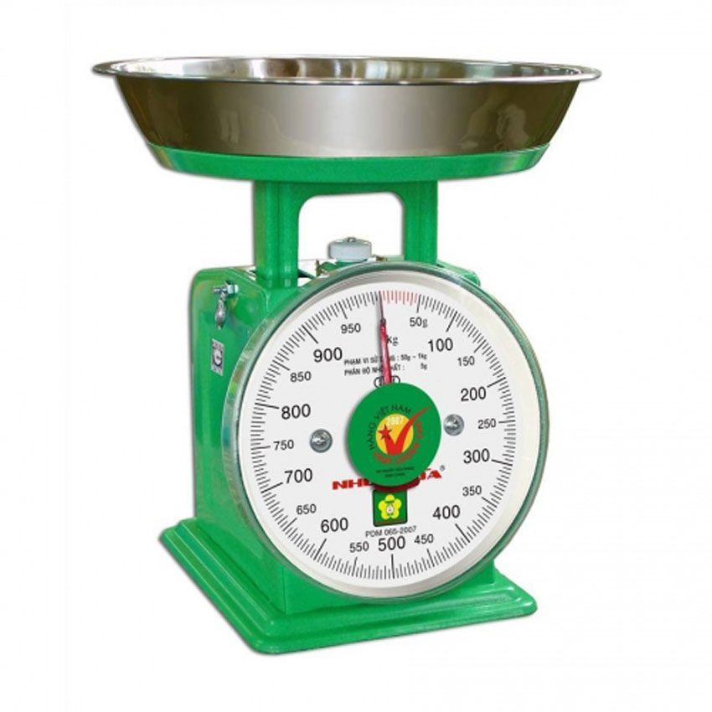
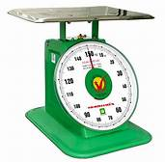

Slide 11
LUYỆN TẬP THỰC HÀNH

Slide 12
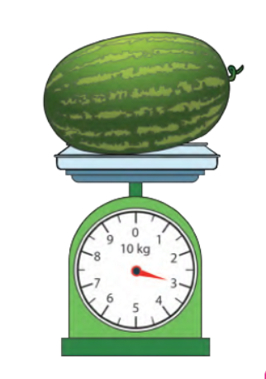
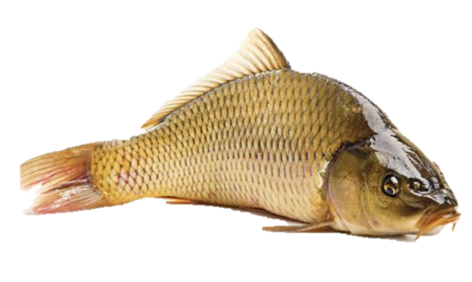
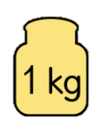
Số?
1
Con cá cân nặng kg
Quả dưa hấu cân nặng kg

Slide 13
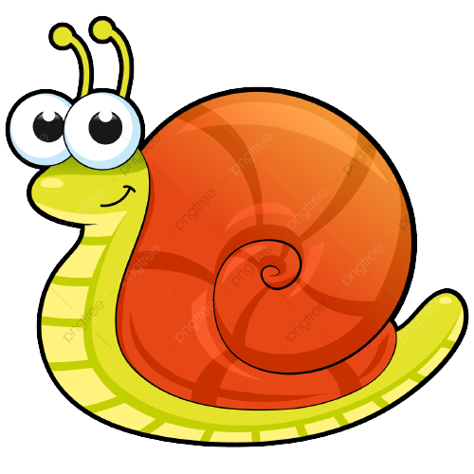

Tính (theo mẫu):
2
Mẫu:
36 kg – 9kg =
27
kg
18 kg + 6 kg =
24 kg – 5 kg =
10 kg + 3 kg – 5 kg =
58 kg – 9 kg – 20 kg =

Slide 14



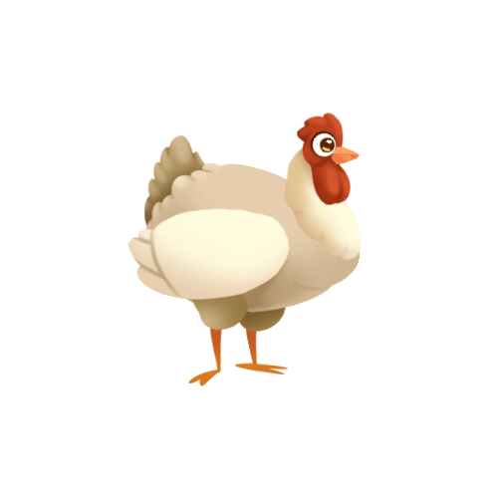
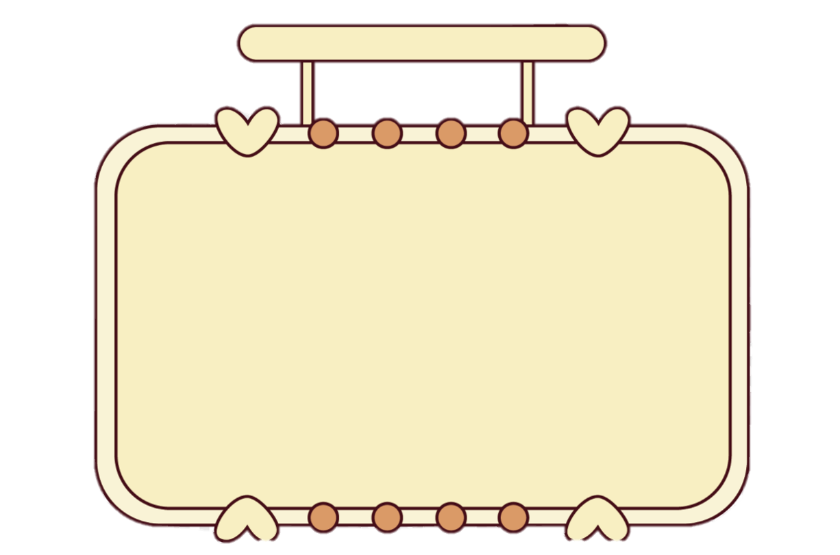

Gà con qua cầu
- Các chú Gà Con non nớt rất sợ khi đi qua chiếc cầu nhỏ. Mặc dù Mẹ Gà động viên, cổ vũ nhưng các bạn vẫn không dám bước qua.
- Các em hãy giúp chú Gà con có thêm lòng can đảm để bước qua những chiếc cầu nhỏ cùng đi kiếm ăn với gà mẹ bằng cách trả lời đúng các câu hỏi nhé!
Notes:
HƯỚNG DẪN
Thầy cô kích chuột vào màn hình để bắt đầu trò chơi.
Kích chuột màn hình để hiện câu hỏi và câu hỏi dạng trắc nghiệm.
Kích chuột vào màn hình để hiện đáp án đúng (dạng câu hỏi trả lời ngắn).
Kích chuột vào đáp án đúng, gà con sẽ chạy qua cầu.
Kích chuột vào màn hình để tới câu hỏi hoặc slide tiếp theo.

Slide 15
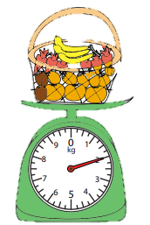
Giỏ hoa quả nặng bao nhiêu ki-lô-gam?
2 kg

Slide 16
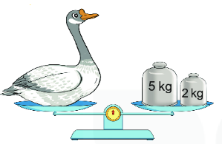
Con ngỗng cân nặng mấy ki-lô-gam?
7 kg

Slide 17
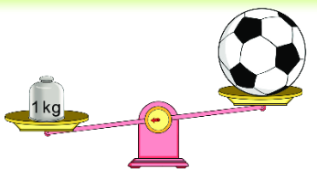
quả bóng …. 1kg
A. nhẹ hơn
B. nặng hơn

Slide 18
6 kg + 8 kg – 5 kg = ?
A. 14 kg
B. 8 kg
C. 19 kg
9 kg
D. 9 kg

Slide 19

Cảm ơn các bạn!

Slide 20
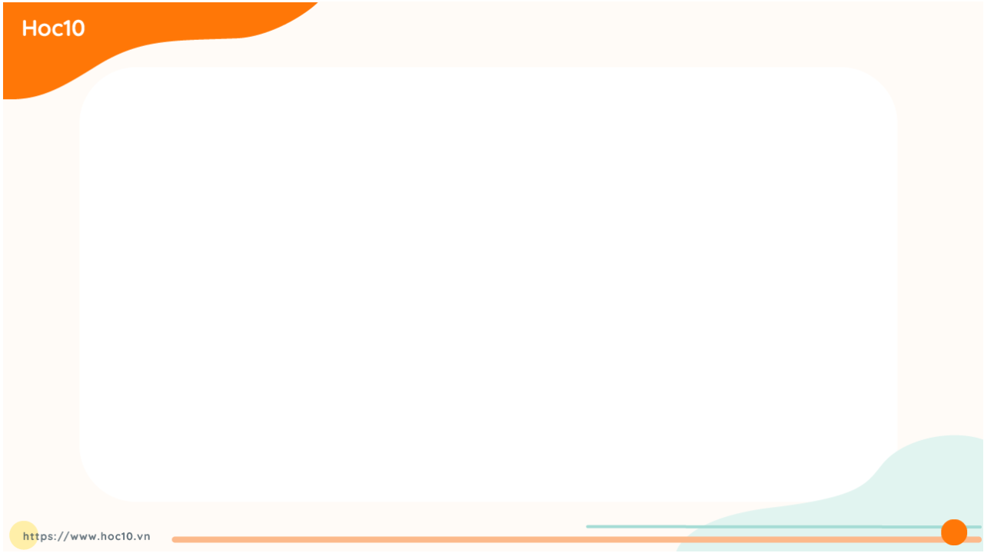

Để có thể làm tốt các bài tập trên em nhắn bạn điều gì?
Bài học hôm nay em biết thêm được điều gì?

Slide 21

Tạm biệt và hẹn gặp lại
các con ở những tiết học sau.

